Slide 1
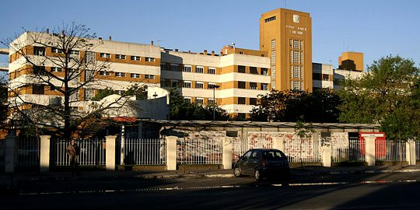


Módulo 4
Interacción Paciente-Ventilador durante la Ventilación Mecánica en pacientes con SDRA
Clase 1
Marco Bezzi
Prof. Lic. Kinesiólogo Fisiatra. Argentina
Hospital D. F. Santojanni. Buenos Aires
Sanatorio Otamendi. Buenos Aires
Capítulo de Kinesiología Intensivista/Comité de Neumonología Crítica. Sociedad Argentina de Terapia Intensiva
PROAKI. Sociedad Argentina de Terapia Intensiva-Editorial Panamericana
bezzi.marco@gmail.com
ORCID iD 0000-0002-3711-0989
https://www.researchgate.net/profile/Marco-Bezzi-4

Slide 2
Objetivos
Sincronía paciente-respirador en pacientes con SDRA.
Complicaciones de las asincronías
Tipos de asincronías según la fase del ciclo respiratorio:
Durante la Inspiración
Durante Inspiración/Espiración
Durante espiración
Asincronía de flujo
Ciclado demorado
Intervenciones posibles

Slide 3
Ventilación Mecánica: Etapas
Prioridad:
Estrategia ventilatoria con mejores resultados para la patología tratada.
Adaptar al paciente a dicha estrategia.
Fase de Injuria Aguda
Prioridad:
Limitar las complicaciones de la VM controlada.
Satisfacer las demandas respiratorias con la programación.
Fase de Recuperación
Fase de Desconexión
Prioridad:
Identificar al paciente apto para ser liberado.
Utilizar la estrategia de weaning más apropiada para cada paciente en particular.

Slide 4
Complicaciones: lesión diafragmática/debilidad
Muerte/Discapacidad
Sobreasistencia
Debilidad muscular respiratoria persistente.
Debilidad muscular de los miembros.
Delirium y deterioro cognitivo.
Subasistencia
Contracc. Excéntrica
Ventilación Mecánica Prolongada
Espiratorio

Slide 5
Asincronías
Factores a determinar ante una asincronía
Efectos adversos de la asincronía sobre los desenlaces
Momento de la observación.
Duración de la observación.
Método de detección: Pesof/Edi/graficos.
Tipo de asincronía.
Población de pacientes.
Tipo de VM: modo ventilatorio, tipo de trigger y ciclado, soporte.
Factores adicionales: sedación.
Lesión ultraestructural de los músculos respiratorios.
Afección de la mecánica (autoPEEP).
Alteración del intercambio gaseoso.
Trabajo respiratorio innecesario.
Confunde ventilación protectora (air-stacking).
Alteración del sueño.
Disconfort y disnea (aumento de sedación).

Slide 6
Presión aplicada = Presión Elástica inspiratoria + Presión Resistiva + Presión Elástica umbral
ΔP = P Respirador + P Musc
=
ΔP = Volumen x Elastancia
ΔP = Flujo x Resistencia
ΔP = PEEPtotal
Sistema de Retroalimentación
Mecánico
Químico
Reflejo
Comport

Slide 7
PACIENTE
RESPIRADOR
Frecuencia Neural
Intensidad Neural
Frecuencia Mecánica
P Musc
P Aw
Asincronía de Flujo
(Ers x V)+(Rrs x V’)+PEEPi
Asincronía de Fase

Slide 8
Asincronías en pacientes con SDRA
Durante la Inspiración
Asincronía
Descripción
Mecanismo
Riesgo
Asincronía de Flujo
El flujo no alcanza la demanda del paciente
Flujo inspiratorio insuficiente
Impulso respiratorio elevado
Disnea
Aumento del WOB
Ciclos cortos
Continúa el esfuerzo luego del ciclado
Tiempo inspiratorio insufic.
Impulso respiratorio elevado
Contracción excéntrica
Doble disparo
Insuflación prolongada
Continúa la insuflación luego de finalizar el esfuerzo inspiratorio
Ciclado inadecuado
Atrapamiento aéreo
Acorta Te (atrapamiento)
Disnea
Trigger reverso
Contracción muscular provocada por insuflación mecánica
Mecanismo reflejo en paciente sedado
Fenómeno de arrastre
Pérdida de VM Protectora
Contracción excéntrica

Slide 9
Asincronías en pacientes con SDRA
Doble disparo (durante la Inspiración o espiración)
Asincronía
Descripción
Mecanismo
Riesgo
Respiraciones apiladas (breath-stacking)/Ciclos múltiples
Se produce una 2da o 3ª inspiración antes de la espiración, o en la fase inicial de la misma (aún con volumen remanente)
Ciclo corto con esfuerzo persistente luego del ciclado
Trigger reverso
Pérdida de VM protectora

Slide 10
Asincronías en pacientes con SDRA
Durante la Espiración
Asincronía
Descripción
Mecanismo
Riesgo
Esfuerzo Inefectivo
Esfuerzo incapaz de gatillar el ventilador
Ciclado inadecuado
Soporte excesivo
Cte de tiempo prolongada
Impulso respiratorio bajo
Contracciones excéntricas repetidas
Error en la FR mostrada

Slide 11
Asincronía de flujo: Efecto del esfuerzo inspiratorio
Incremento de flujo/volumen en PC
Caída de la Paw (asincronía de flujo) en VC

Slide 12
Modo VC-CMV y Ecuación de Movimiento de los Gases
VC-CMV
Esfuerzo Muscular

Slide 13

Asincronía de flujo: curva Presión-Tiempo en VC-A/CMV
Ventilación Controlada
Ventilación Asistida
Ventilación Asistida (mayor esfuerzo)

Slide 14
Flujo y trabajo respiratorio
Trigger y Tasa de flujo: Efectos sobre el Trabajo Respiratorio

Slide 15
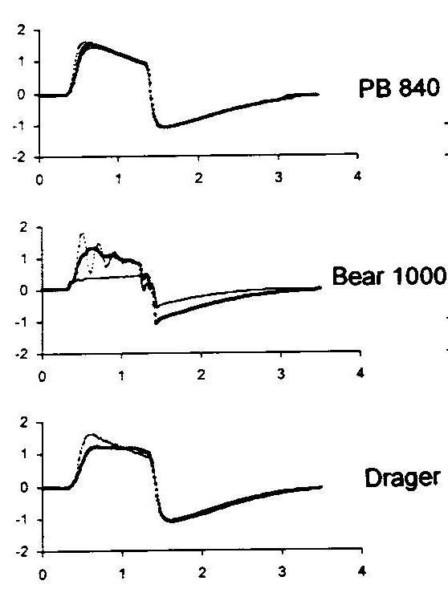
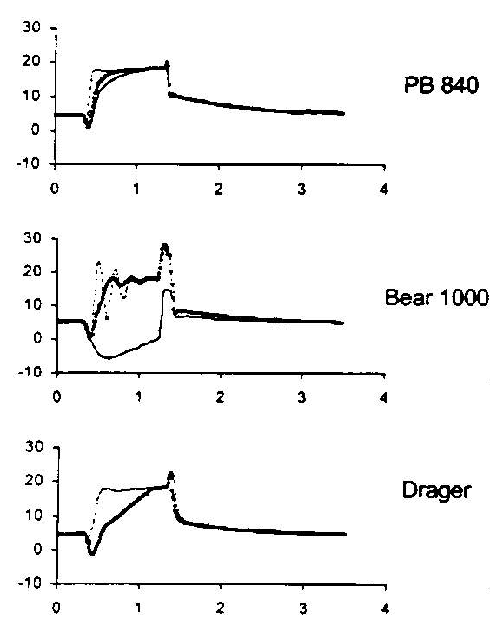

Asincronía de flujo y efecto del Rise Time: curva Presión-Tiempo en PC-A/CMV
Curva Presión-Tiempo
Curva Flujo-Tiempo

Slide 16
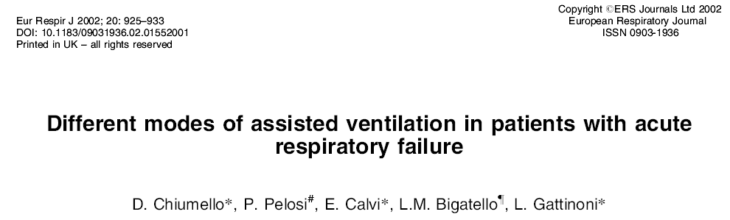
Objetivo: Determinar la influencia de los modos ventilatorios sobre las variables respiratorias con iguales condiciones de parámetros.
Población: 17 pacientes con IRA estables no EPOC.

Slide 17
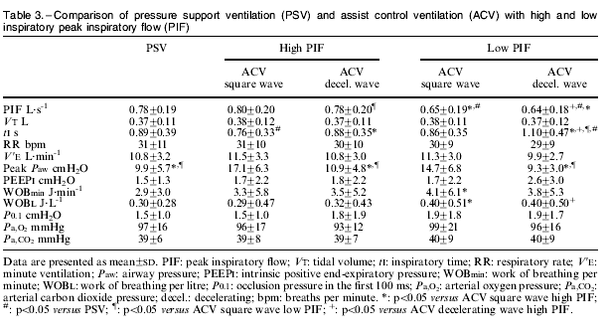

Efecto del flujo pico: comparación PSV y VC

Slide 18
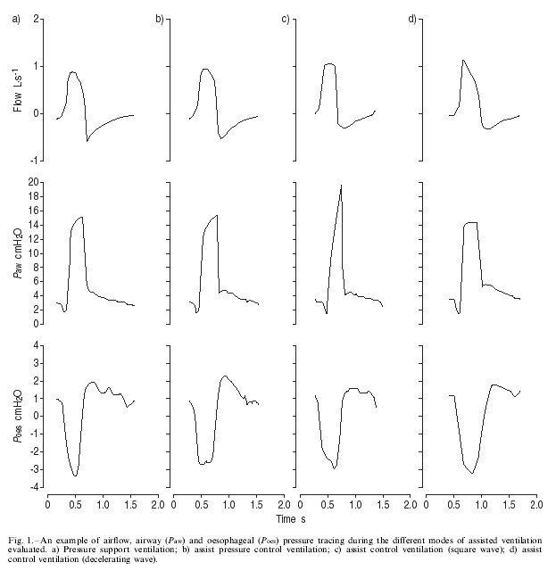
Trabajo respiratorio y flujo: Modos ventilatorios
PSV
PC-CMV
VC-CMV (Const)
VC-CMV
(Desacel)

Slide 19
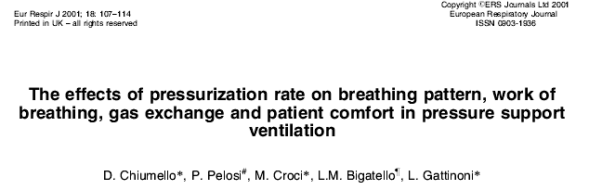
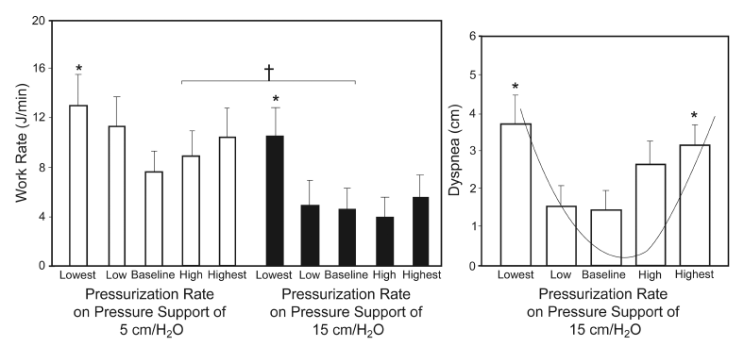

Slide 20
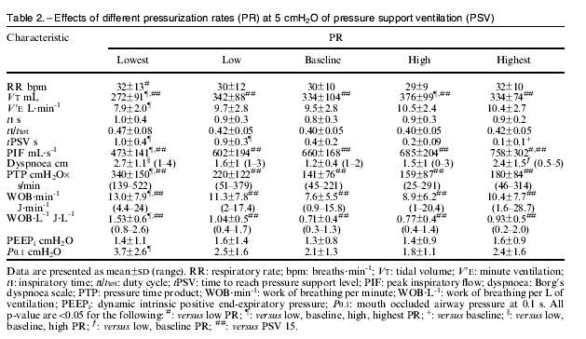
Efecto del Tiempo de Rampa en PS

Slide 21
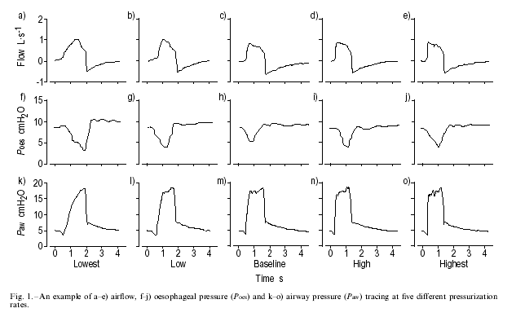
Efecto de Tiempo de Rampa en PS

Slide 22
Ciclado demorado

Slide 23

Asincronía de flujo + ciclado demorado
VC-A/CMV: flujo desacelerado
VC-A/CMV: flujo constante

Slide 24
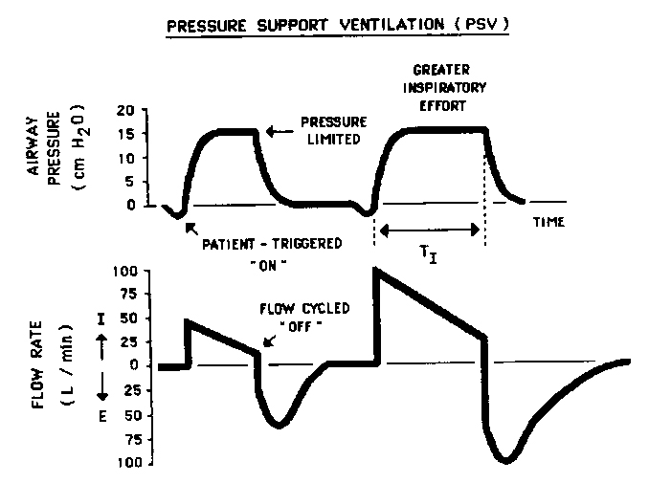
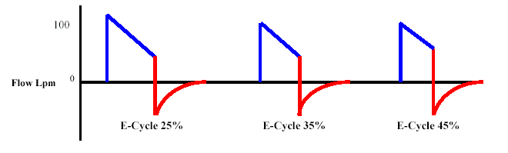

Ciclado en Presión Soporte
T Insp: 1,2 seg T. Insp: 1 seg. T.Insp: 0.8 seg

Slide 25
Asincronía de Ciclado
Esfuerzo del Paciente
Sedantes
Mecánica respiratoria (obstructivo o restrictivo)
Asincronía de Ciclado
Criterios de ciclado (tiempo, volumen, flujo)
Características del Respirador (tecnología de las válvulas)
Programación
Nivel de Asistencia

Slide 26
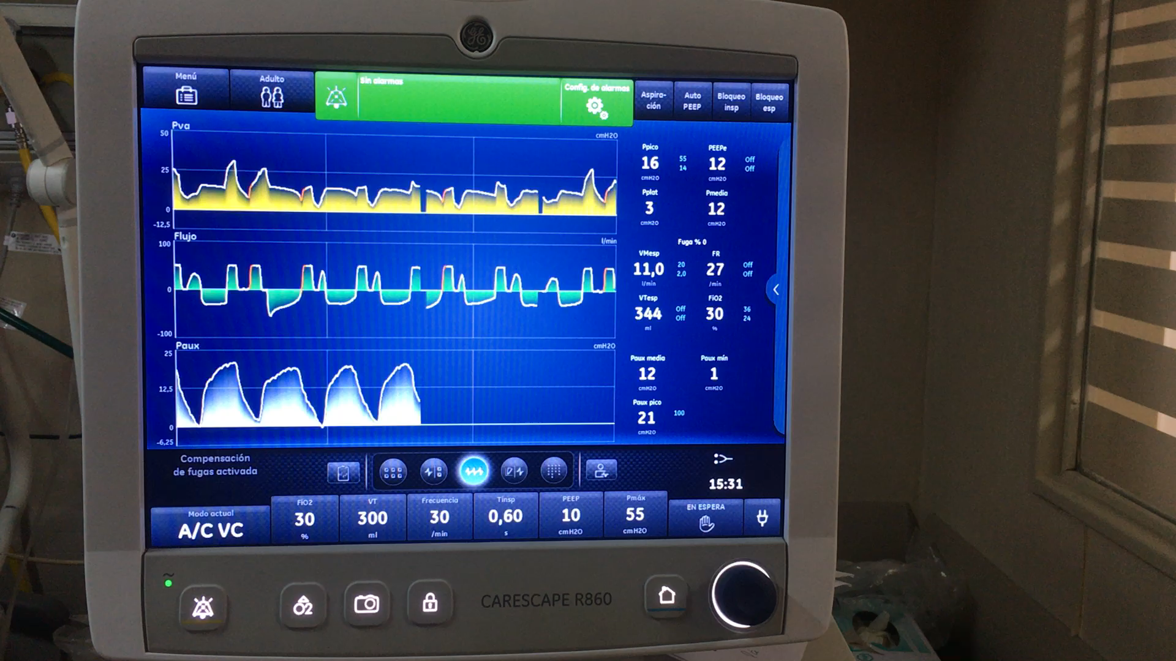
Asincronía de flujo

Slide 27
Conclusiones
La actividad muscular respiratoria es sumamente importante para evitar muchas de las complicaciones de la ventilación mecánica.
Sin embargo, la presencia de asincronías se asocia a peores desenlaces.
Para lograr una correcta sincronía debemos ajustar la programación para coordinar la asistencia del respirador con el impulso neural (en intensidad y frecuencia).
La asincronía de flujo representa un desacople entre la intensidad del impulso neural del paciente y el nivel de asistencia de la VM. Debe ser identificado para poder corregirlo.
La asincronía por ciclado demorado puede llevar a la activación de los músculos espiratorios, además de generar disconfort al paciente. Debemos identificarlo e intentar corregirlo.
La interpretación adecuada de los gráficos del respirador con los ajustes apropiados de la programación, permiten una interacción correcta con múltiples beneficios para el paciente.

Slide 28
Actividades de Integración
Identificar y registrar (foto) una asincronía de flujo en los gráficos del respirador en un paciente de su Unidad.
Identificar y registrar (foto) una asincronía por ciclado demorado en los gráficos del respirador en un paciente de su Unidad.
Compartir tu registro en el foro del módulo

Slide 29
Gracias

